Slide 1
GroupFace
Learning Latent Groups and Constructing Group-based Representations for Face Recognition
신승윤

Slide 2
Abstract
대규모 얼굴인식을 위한 Group-aware representation
self-distributed labels
+ 추가적인 annotation 없이 group 간의 sample 수를
uniform 하게 분포하게 함.
group-aware representation
+ search space를 줄이고
performance 에 향상을 가져옴

Slide 3
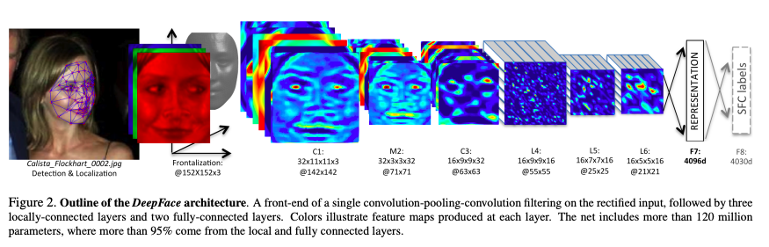
Introductions
DeepFace
얼굴인식 ➡️ CNN을 이용한 Multi-classification 문제!

Slide 4
Introductions
Loss function
3개선택,
폭발적인증가
Seperable 보다는
Discriminative
hypersphere

Slide 5
Introductions
Grouping
우리가 어떤 사람을 묘사할 때 그사람의 특징을 기억하고 말함.
이처럼 Grouping은 탐색공간을 줄이고 효과적인 embedding 을 도와줌
⚠️ 그렇지만 identities 에 대한 정보 이외에 그 사람의 특징에 대한 라벨링 또한 필요함.
⚠️ 인간의 라벨링은 한정적임 (다양한 특징을 검출하지 못함)

Slide 6
Related Work
Triplet loss
2개의 positive 와 1 개의 negative 로 구성
😓 Train pair 을 만드는 문제가 생각보다 어려움
😓 pair 가 매우 많아져 훈련이 어려워짐.

Slide 7
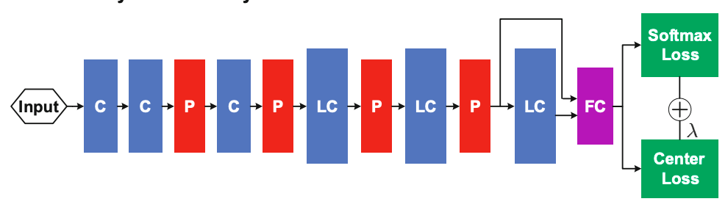
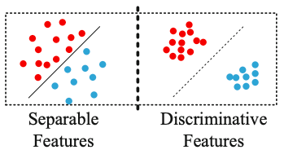
Related Work
Center loss
Joint supervision 을 통해 discriminative power를 높임

Slide 8
Related Work
Losses
Marginal Loss | Margin 도입.
Range Loss | Data imbalance 문제를 해결하는 Range Loss 제안
Ring Loss | Feature maginitude 를 고정
NormFace | Feature normalization 으로 성능향상
SphereFace CosFace | Additive , angular margin 제안

Slide 9
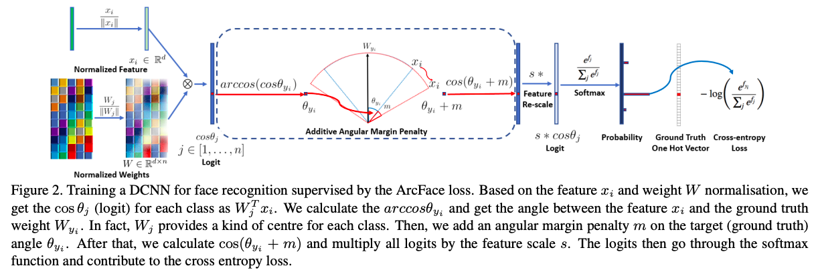
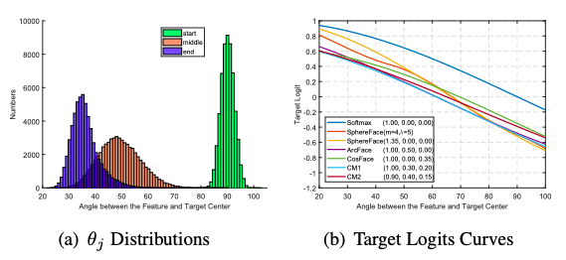
Related Work
ArcFace
Feature와 center 간의 각도계산
각도가작아져야 softmax 확률또한 커짐

Slide 10
Related Work
Focused on loss function
이러한 접근 방법
+ Loss 함수를 조금씩 바꾸고
+ FC 레이어나 일부 모델 구조를 변경
❗괄목할 만한 성능 향상을 가져오지는 못한다.

Slide 11
Related Work
Grouping
K-mean 과 같은 클러스터링 방법론
➡️ 딥러닝 기반 방법론
➡️ minibatch 에는 적용 불가능
💡 self – distributed
💡 expectation normalized (uniform)

Slide 12
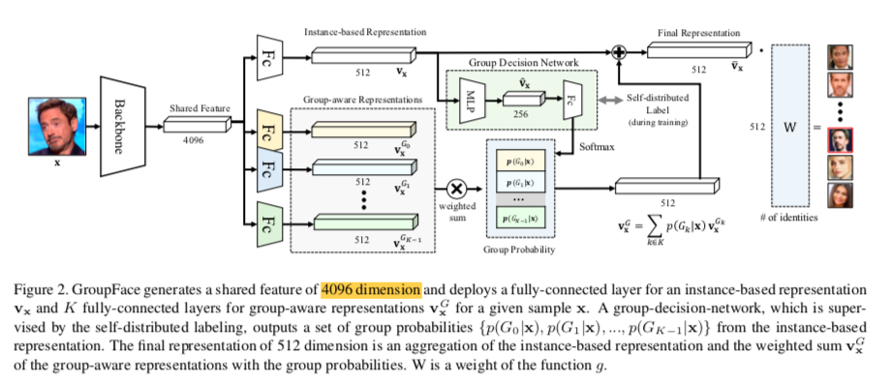
Proposed Method
Overview

Slide 13

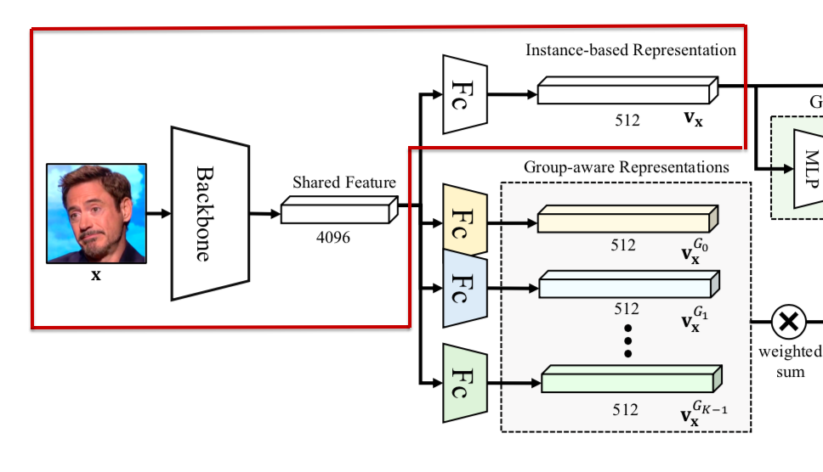
Proposed Method
Instance based representation

Slide 14

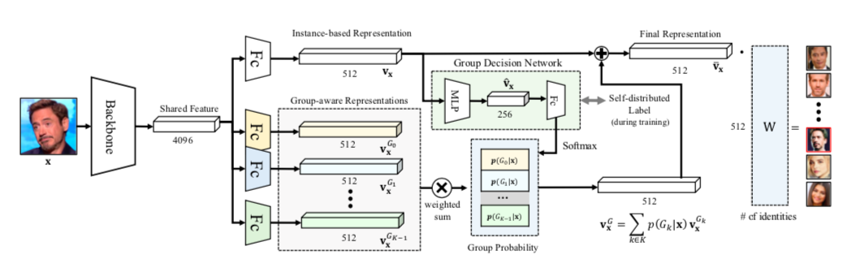
Proposed Method
Group-aware representation
Final
Instance
Group-aware

Slide 15
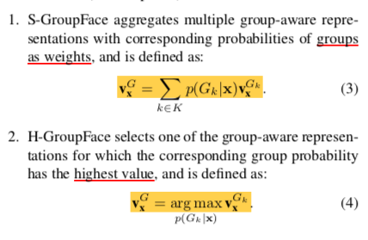
Proposed Method
Group-aware representation
V^{G} 는 어떻게 구할까 ?
improvement
practical

Slide 16
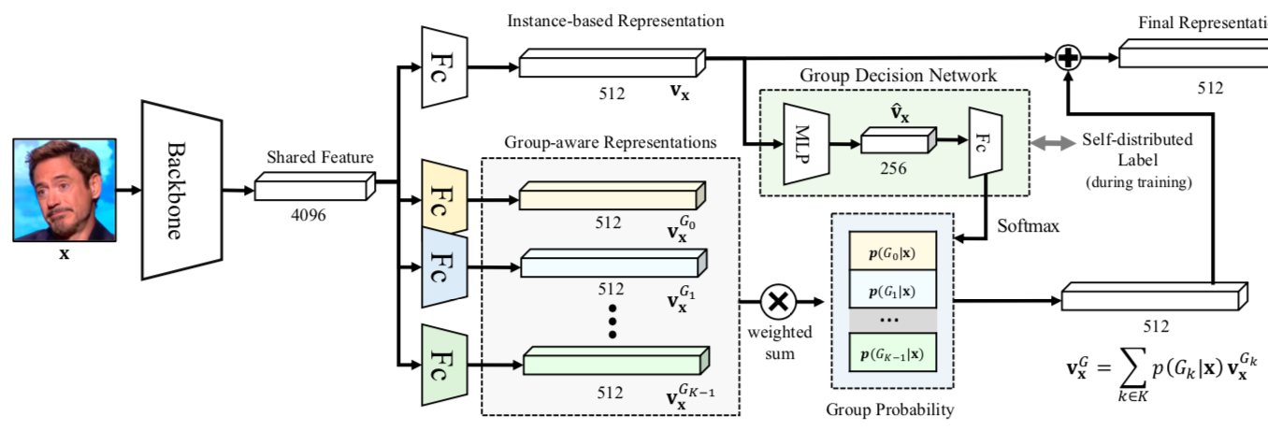

Proposed Method
S-GroupFace
Elementwise sumation
512차원 X k그룹 벡터
K그룹 X 확률스칼라

Slide 17
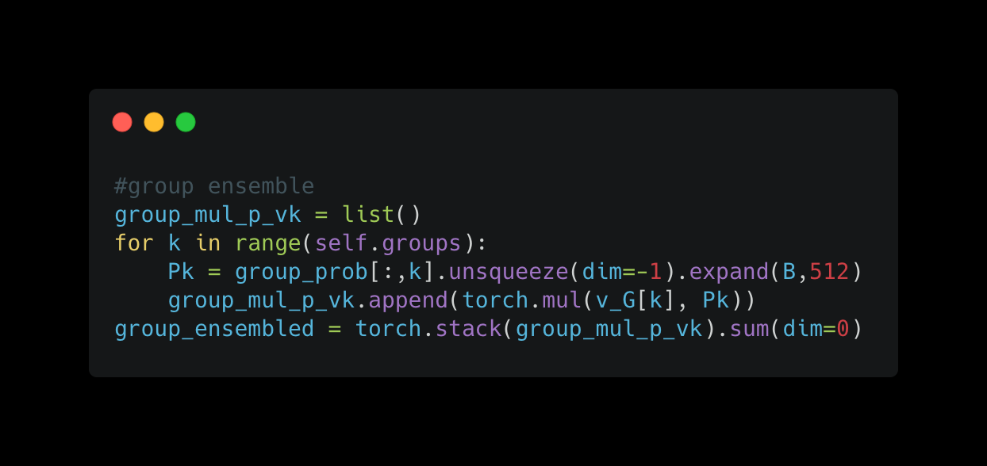
Proposed Method
S-GroupFace

Slide 18

Proposed Method
Group-aware similarity
💡 새로운 similarity metric 제안
similarity = Instance similarity + group similarity

Slide 19
Proposed Method
Self-distributed Grouping
Group : 같은 visual, non-visual 특징을 가진 것들의 집합
GDN
+ self-grouping
+ latent groups
💡 latent 로부터 explicit 한 정보없이 self-training

Slide 20
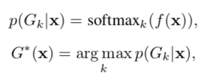
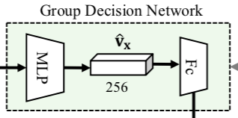
Proposed Method
Naïve Labeling
❗ 특정 group 에 분포가 치우쳐지게됨.
확률 값이 가장 큰 그룹 k
를 고른다

Slide 21

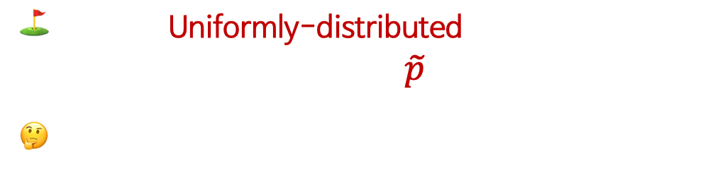
Proposed Method
Self-distributed Labeling
⛳ group을 Uniformly-distributed 하게 라벨링을 하자!
uniform distributed label $\tilde{p}$
🤔 Expectation normalized probability

Slide 22
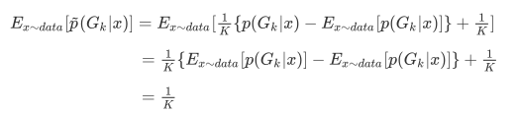
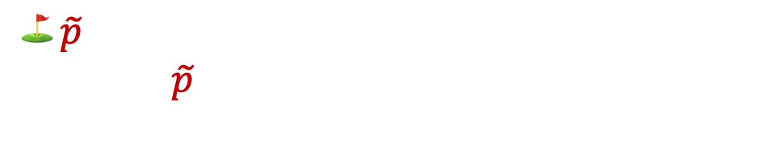
Proposed Method
Self-distributed Labeling
⛳ $\tilde{p}$ 에서 그룹 k 에 속한 sample 이 일정하게 분포되도록
➡️ $\tilde{p}$ 의 기댓값이 $\frac{1}{k}$ 이면 된다!

Slide 23

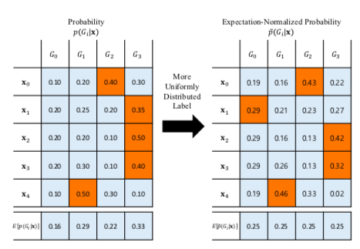
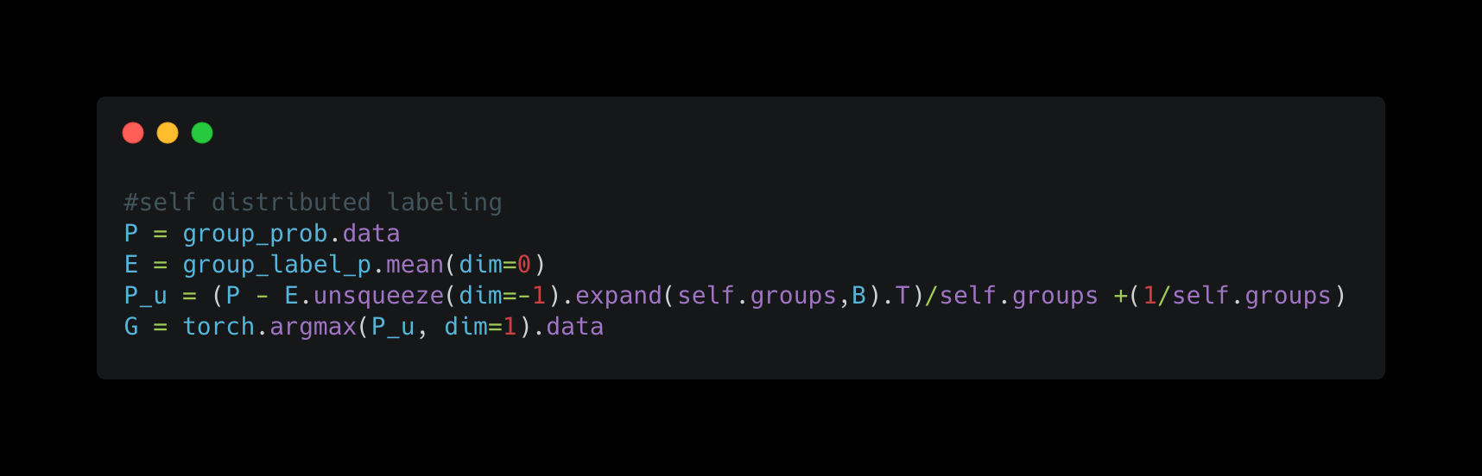
Proposed Method
Self-distributed Labeling

Slide 24
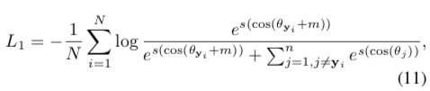
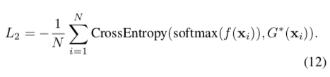
Proposed Method
Loss function
Final
Self Grouping

Slide 25
Proposed Method
Overview

Slide 26

Proposed Method
Overview
0.1
두 개 태스크에 대한 weight

Slide 27
Experiments
Learning
+ 8 GPUS
+ 128 images per GPU ➡️ 1024 mini-batch
+ pretrained with Softmax ( group probability의 안정적인 수렴을 위해)
+ learning rate (0.005)
+ weight decay (0.0005)
+ momentum (0.9)
+ SGD
+ 최근 B-Batches 에 대해 Expection 을 구함(32와 128이 선험적으로 비슷)

Slide 28
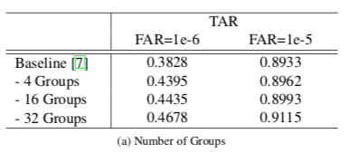
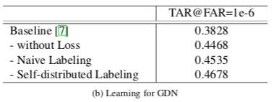
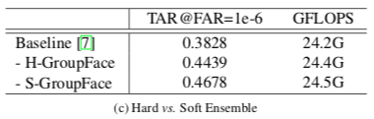
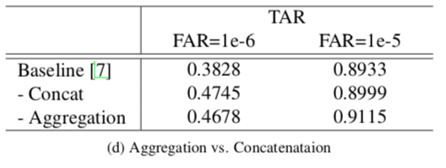
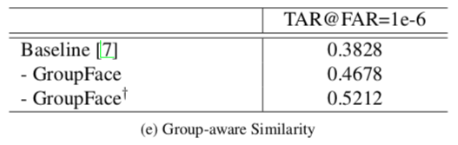
Experiments
Ablation Studies
# of Group
Learning of GDN
Ensemble
Aggregation vs Concat
Group similarity

Slide 29
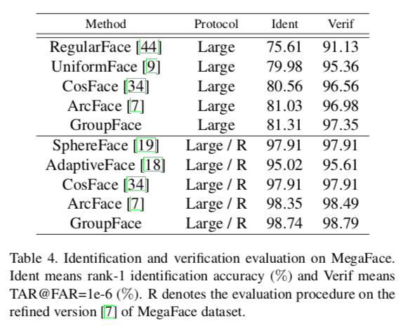
Experiments
Evalutaion

Slide 30
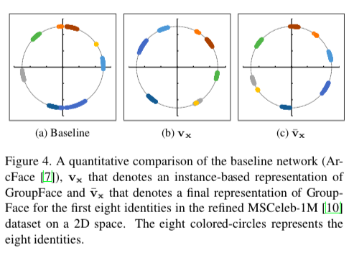
Experiments
Representation
👏Feature 가 더욱 distinctive
👏Instance reprentation 도 향상

Slide 31
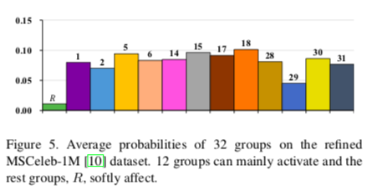
Experiments
Activation distribution of Groups
Self Grouping 은 모든 Group에 대해 Uniform
한 확률을 내놓으려고 함.
Softmax로 인해 어느정도의 불균형이 생김
모든 Group에 대해서는 Uniform 하지 않음
그렇지만 high activation 중에서도
Dominant 한 것은 없음.

Slide 32
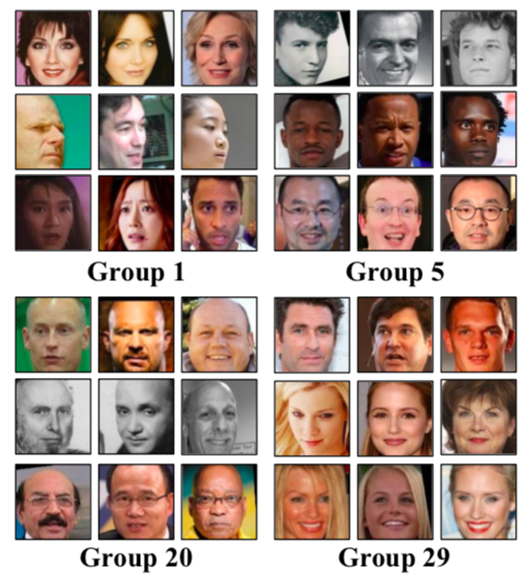
Experiments
Interpretation of Groups

